Slide 1

快手内部文档请勿外传
这里是标题 Title
快手|标题标题标题
副标题或姓名 Subtitle or Name

Slide 2
讲师介绍
姓名:
照片
个人经历:(写出能吸引学员注意力、对讲师权威性有提升的内容，如：学校、学历、工作经验、项目专题、研发内容等）

Slide 3
快手内部文档请勿外传
目录
一、为什么学习此课程内容（why）
二、核心概念/知识点是什么（what）
三、核心内容的使用步骤（how）
四、课程回顾

Slide 4
为什么学习此课程内容（why）
（该部分内容主要呈现：学习该课程对学员工作开展的意义和价值）

Slide 5
快手内部文档请勿外传
核心概念/知识点是什么（what）
（该部分内容主要呈现：对核心概念、知识点的解释）

Slide 6
核心内容的使用步骤（how）
（该部分内容主要呈现：知识点、核心内容在工作场景中的应用方法步骤，建议该部分内容之后加入案例研讨/操作演练）

Slide 7
快手内部文档请勿外传
知识点回顾
第一部分主要内容
知识点1，知识点2，......
第二部分主要内容
知识点1，知识点2，......
第三部分主要内容
知识点1，知识点2，......
可以文字展示，也可以图形展示

Slide 8

THANKS

Slide 9
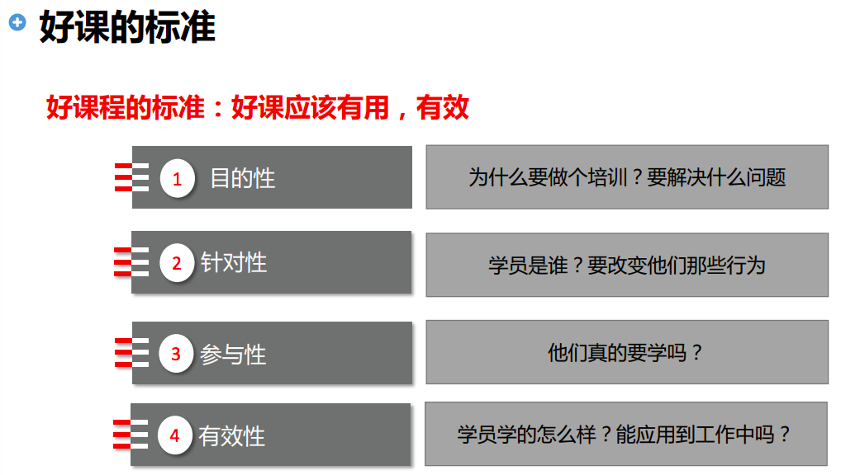
快手内部文档请勿外传
附录（讲师自行参考、保存、删除，无须放到课件里）

Slide 10
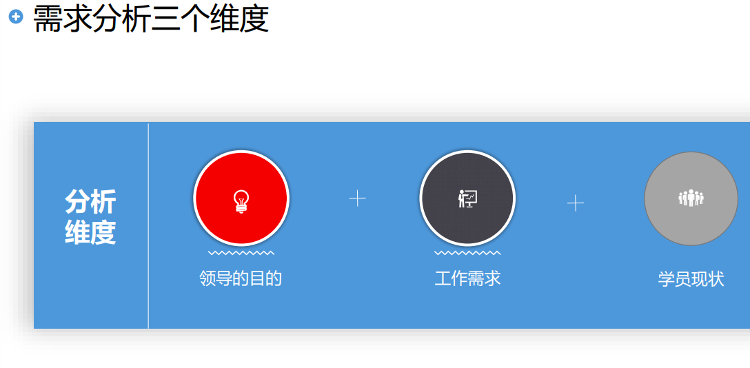

Slide 11
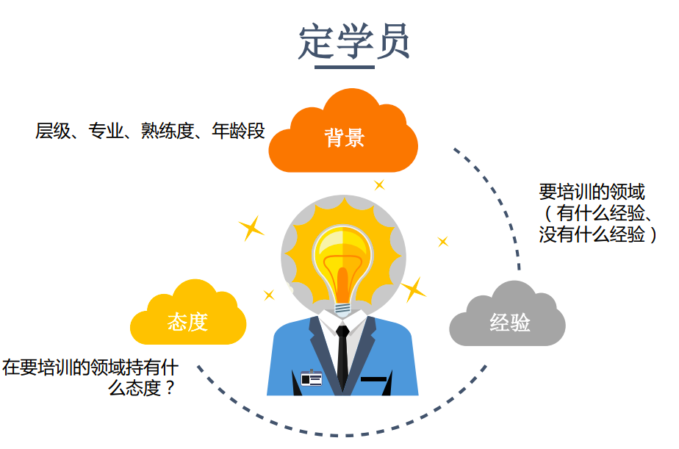
快手内部文档请勿外传

Slide 12
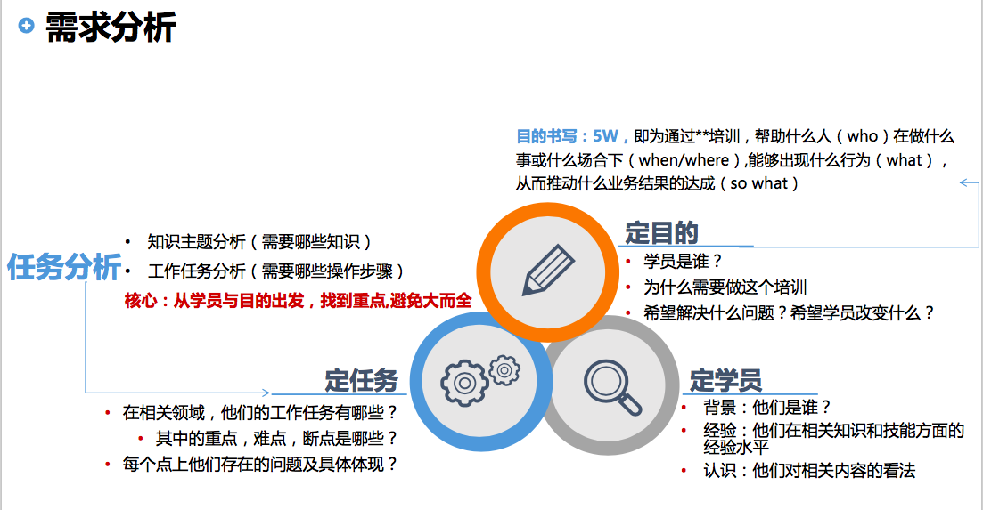

Slide 13
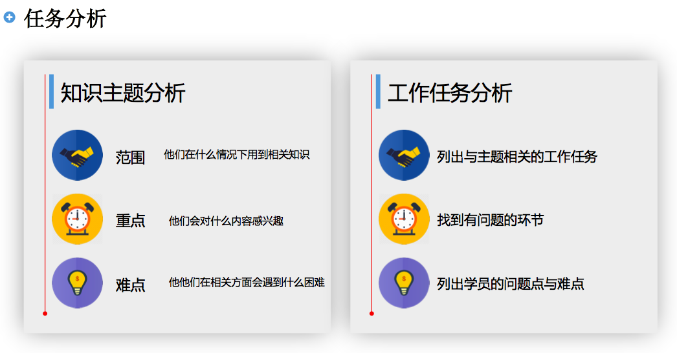
快手内部文档请勿外传

Slide 14
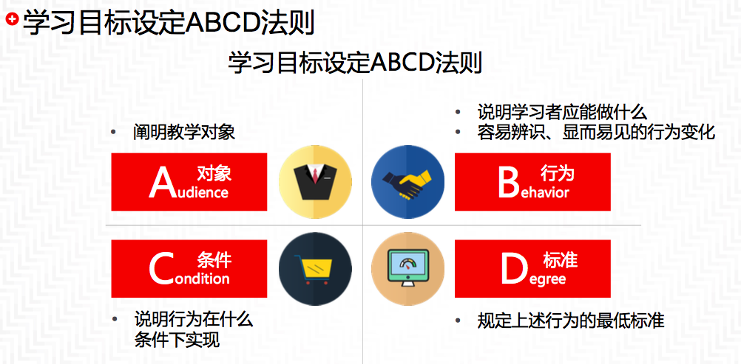

Slide 15
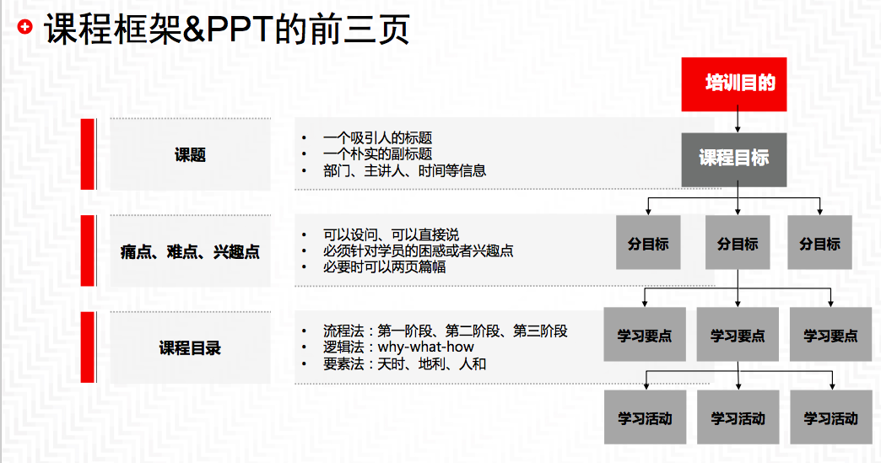
快手内部文档请勿外传

Slide 16
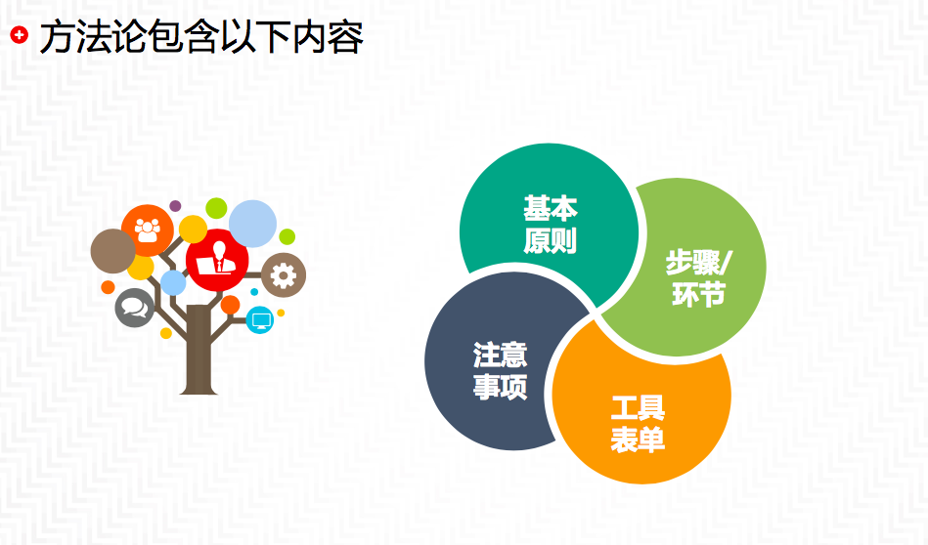

Slide 17
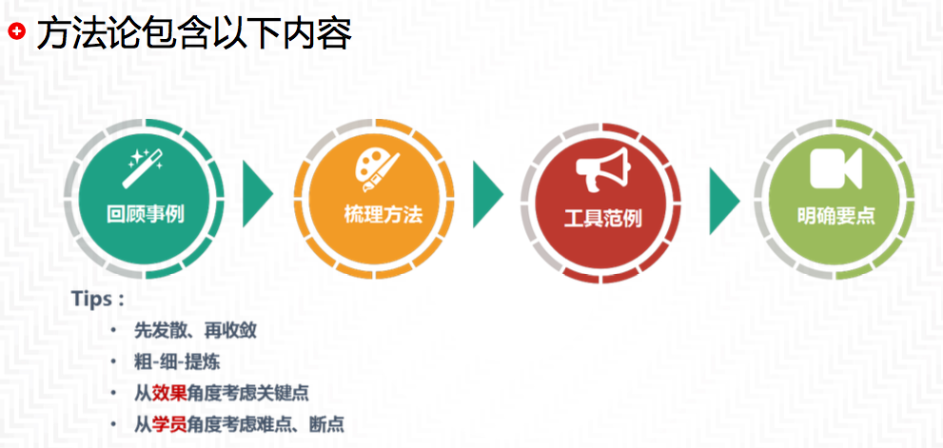
快手内部文档请勿外传

Slide 18
